Slide 1



Dragons & Deadlines
–
Extract HR Insights
with
Gamification Experience

Slide 2





Рутина
Analytics
Dev
Test
Release

Slide 3
СРАЖАЙТЕСЬ
ПРОТИВ СПРИНТОВ.

Slide 4





Команда
ВАШ РЕЙД-БОСС (a.k.a. Sprint)
60 / 70 Story Points Left

Slide 5



Личные метрики
Процессы
Разработка
Тестирование
Люди
Согласование ТЗ
Согласование ИБ
Лидерство
Покрытие документацией
Качество Кода
Технологии (ЯП, Фреймворки)
Частота коммитов
Скорость прохождения код-ревью
Замечания в Pull Requests
Тех-долг
Coverage
Модульные тесты
Автотесты
Интеграционные
% найденных уязвимостей
% упавших пайплайнов
Продуктивность
Мотивация
Вне-рабочая деятельность

Slide 6



Dashboard
Contributor of the Week
Лучший программист недели
Alexis Monkin – Amazing Developer,
The Issues Solver
Level 14
Pull Requests Timing
Send PR fixes faster than 60 mins
140/720
Exp
Rest
Issue Closed
Perk unlocked
Commit Resolved
+12 Exp

Slide 7

Issue Closed
Perk unlocked
60 / 70 Story Points Left

Slide 8


Во имя
чистого кода!
Issue Closed
Perk unlocked
60 / 70 Story Points Left

Slide 9

40 / 70 Story Points Left

Slide 10
Опыт Команды
1 / 70 Story Points Left

Slide 11
Sprint Closed
Boss Defeated
Опыт Команды
1 / 70 Story Points Left

Slide 12







Sprint Closed
Boss Defeated
Опыт Команды

Slide 13

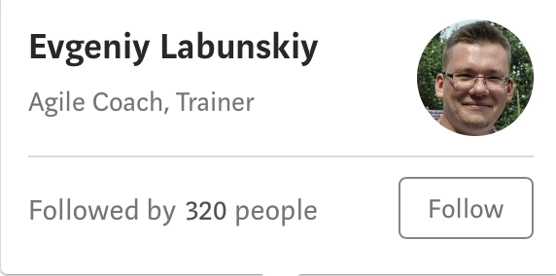
Burn Up Chart
Tech Skills
Скорость выполнение Story Points
Наличие тестов, прохождение безопасности,
количество Багов
Flow Efficiently
Inspired by
Высокий – нет задержек в разработки
Time to Market
Время от идеи до релиза
Article Source: http://bit.ly/2PBfGt1

Slide 14


Ачивки
Сам себе безопасник
Contributor of the Week
Пройди проверку безопасности
с первого раза
Лучший программист недели
Аккуратный код
Тайминг пул-реквестов
Мой код стабильно проходит
автотесты
Отсылал фиксы быстрее, чем за
60 минут

Slide 15
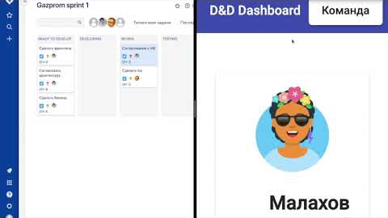
https://www.youtube.com/watch?v=cL5A0CzxNMo

Slide 16



Loot & Raid System
Alexis Monkin – Intern Developer
Level 1
Alexis Monkin – Junior Developer,
King of Bugs
Level 4
Alexis Monkin – Middle Developer,
Python Guru
Level 7
Alexis Monkin – Amazing Developer,
The Issues Solver Level 14

Slide 17


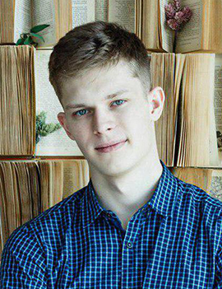







Наша Гильдия
Александр Малышев – King of Russian Hackers Landing, Product
Level 22
Даниил Охлопов – King of Product Hackers
CTO
Level 23
Дмитрий Малахов – Knight of Angular
Frontend Level 20
Максим Аверин – Knight of Python
Backend Level 21

Slide 18


https://www.producthunt.com/posts/dragons-and-deadlines

Slide 19

DRAGONS
AND
DEADLINES
.COM

Slide 20

потрачено
0 рублей
frontend https://github.com/morejust/DRAGONSANDDEADLINES
landing https://github.com/morejust/dragonsanddeadlines-landing
product hunt https://www.producthunt.com/posts/dragons-and-deadlines
contact: alexm@russianhackers.org

